Slide 1

Recap degli attacchi
Esercitazione della settimana

Slide 2
By Raffaele Iacono
The Fixman industries 2.0 presents:
XSS stored
Sql injection(blind)

Slide 3

Setting dello script
Lo script in questione e’ uno script Javascript che invia
Un payload sottoforma di immagine per ingannare il server.
E’ strutturato in modo da modificare il dom e inviare i cookie di sessione di ignare vittime alla macchina attaccante.

Slide 4
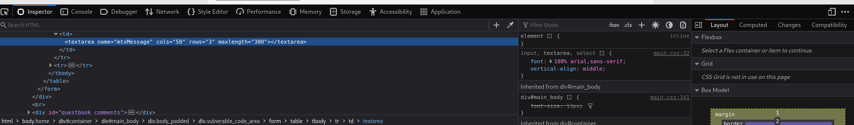
Aumentare caratteri disponibili
Dato che lo script e’ composto da piu’ di 50 caratteri(includendo gli spazi) il form HTML non consente di ricevere tutto lo script, per bypassare questo problema bisogna fare un edit HTML e aumentare i caratteri massimi ricevibili dal form.

Slide 5
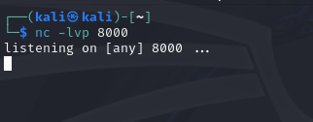
Setting di netcat
Per ricevere il php sessid di ignari utenti che riceveremo grazie al nostro payload c’e’ bisogno di settare netcat in modo che sia sempre in ascolto sulla porta 80.

Slide 6
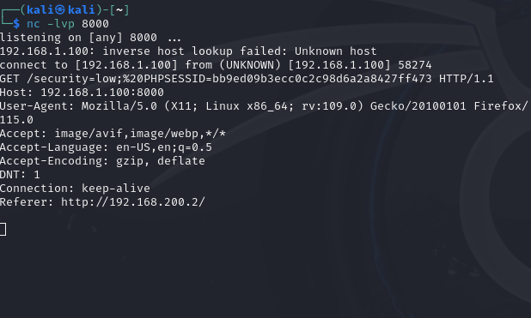
Prova della buona riuscita
Come si puo’ ben vedere l’attacco e’ perfettamente riuscito e la nostra macchina Kali riceve il php sessid di potenziali ignari utenti.

Slide 7
Script utilizzato per sql injection
Per effettuare l’injection utilizziamo lo script in figura che rimanda al tool preinstallato in kali cioe’ sqlmap e si imposta fornendo un url, i cookie di sessione(in questo caso abbiamo usato burpsuite) e i valori interni al db che vogliamo considerare.

Slide 8
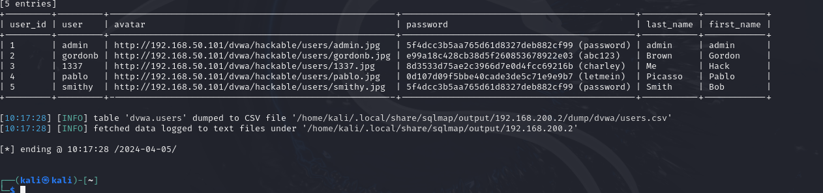
Risultato della sql injection
Come si puo’ ben vedere l’attacco e’ perfettamente riuscito e ci viene mostrata l’intera cartella.
Per rimarcare quanto sia formidabile sql map e’ necessario vedere come riconosce in automatico il format delle hash trovate e ne effettua su richiesta un bruteforce.

Slide 9

Grazie per aver scelto i Data Defenders!
Per ulteriori chiarimenti contattare
Il numero 3338569485.

